Slide 1
الدراسات الاسلامية
تفسير سورة الأعراف من اية 26 الى اية 27

Slide 2
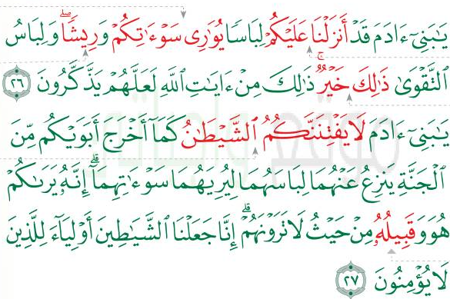
قال تعالى:

Slide 3
اختاري موضوع مناسب للأيات السابقة
1:

Slide 4
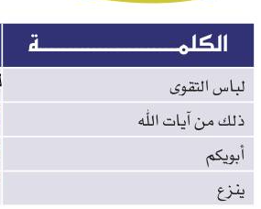
اذكري معنى الكلمات والجمل التاليه

Slide 5
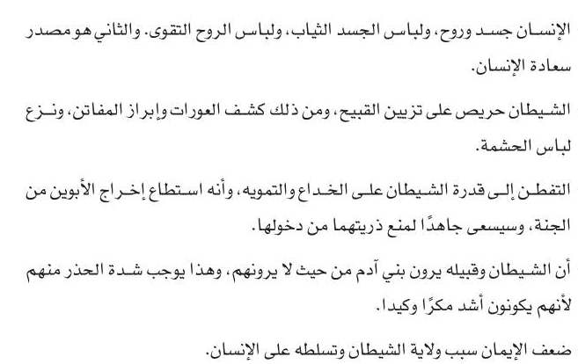
اذكري الفوائد والاحكام

Slide 6
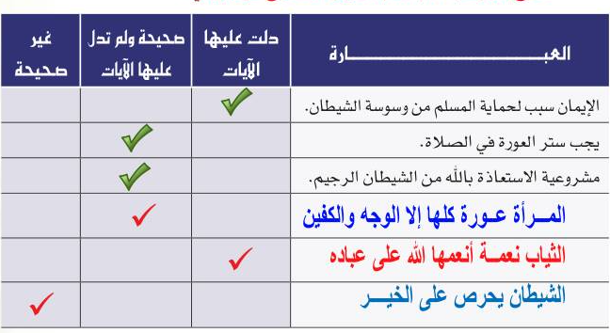


ضع أشارة صح امام الخيار الصحيح فما يأتي

Slide 7




